Slide 1
PPT模板下载：www.1ppt.com/moban/ 行业PPT模板：www.1ppt.com/hangye/
节日PPT模板：www.1ppt.com/jieri/ PPT素材下载：www.1ppt.com/sucai/
PPT背景图片：www.1ppt.com/beijing/ PPT图表下载：www.1ppt.com/tubiao/
优秀PPT下载：www.1ppt.com/xiazai/ PPT教程： www.1ppt.com/powerpoint/
Word教程： www.1ppt.com/word/ Excel教程：www.1ppt.com/excel/
资料下载：www.1ppt.com/ziliao/ PPT课件下载：www.1ppt.com/kejian/
范文下载：www.1ppt.com/fanwen/ 试卷下载：www.1ppt.com/shiti/
教案下载：www.1ppt.com/jiaoan/
系统可行性分析
小组：G07
组员：林初煌、黄昕晰、黄令成、陈宣帆、谢蕾
第1页

Slide 2

Contents
要求图（Required figure）
功能模块图（Function module chart）
数据流图（Data Flow Diagram）
可行性分析（Feasibility analysis）
Add Your Text in here
第2页

Slide 3
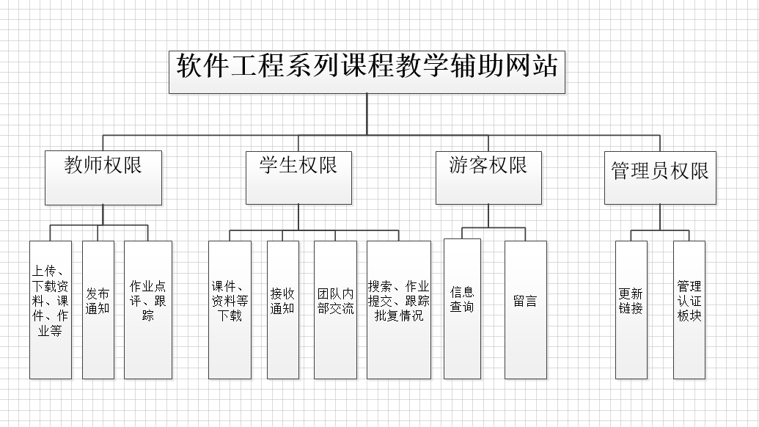
required figure
第3页

Slide 4
Require
要求（不同的身份进入有不同的权限）
PPT模板下载：www.1ppt.com/moban/ 行业PPT模板：www.1ppt.com/hangye/
节日PPT模板：www.1ppt.com/jieri/ PPT素材下载：www.1ppt.com/sucai/
PPT背景图片：www.1ppt.com/beijing/ PPT图表下载：www.1ppt.com/tubiao/
优秀PPT下载：www.1ppt.com/xiazai/ PPT教程： www.1ppt.com/powerpoint/
Word教程： www.1ppt.com/word/ Excel教程：www.1ppt.com/excel/
资料下载：www.1ppt.com/ziliao/ PPT课件下载：www.1ppt.com/kejian/
范文下载：www.1ppt.com/fanwen/ 试卷下载：www.1ppt.com/shiti/
教案下载：www.1ppt.com/jiaoan/
teacher
student
tourists
administrator
·上传资料
·上传课件
·发布作业
·发布通知
·作业点评
·下载资料
·下载课件
·上交作业
·接受通知
·跟踪作业批 复情况
·信息查询
·留言
·更新链接
·管理认证
第4页

Slide 5
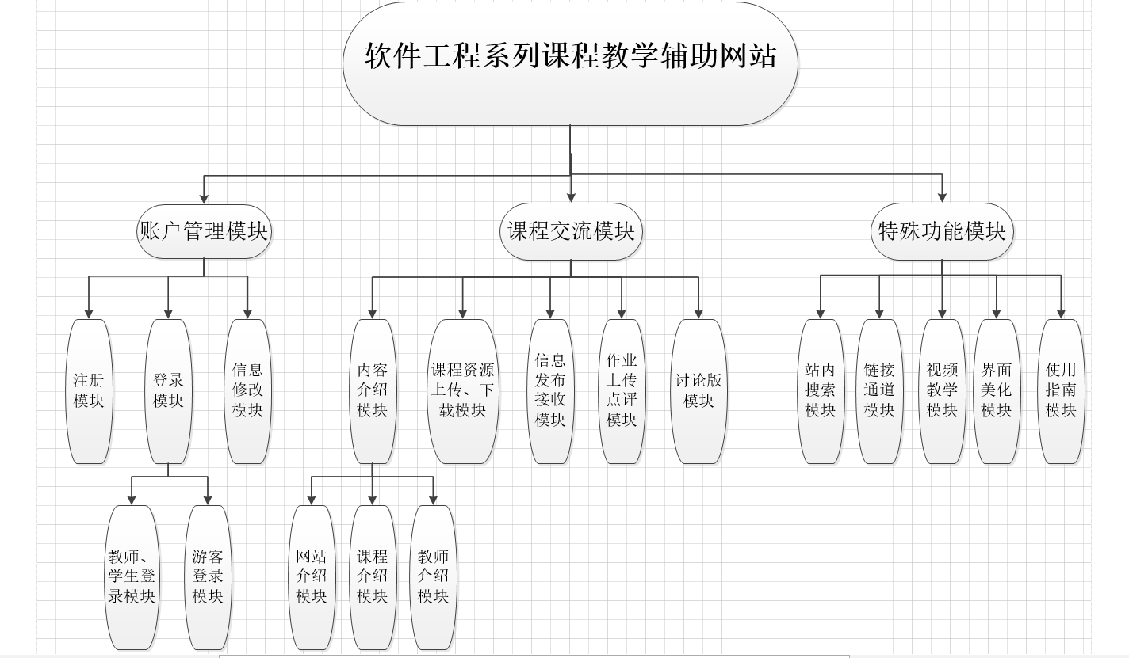
Function module chart
第5页

Slide 6
Account managerment
账户管理模块
PPT模板下载：www.1ppt.com/moban/ 行业PPT模板：www.1ppt.com/hangye/
节日PPT模板：www.1ppt.com/jieri/ PPT素材下载：www.1ppt.com/sucai/
PPT背景图片：www.1ppt.com/beijing/ PPT图表下载：www.1ppt.com/tubiao/
优秀PPT下载：www.1ppt.com/xiazai/ PPT教程： www.1ppt.com/powerpoint/
Word教程： www.1ppt.com/word/ Excel教程：www.1ppt.com/excel/
资料下载：www.1ppt.com/ziliao/ PPT课件下载：www.1ppt.com/kejian/
范文下载：www.1ppt.com/fanwen/ 试卷下载：www.1ppt.com/shiti/
教案下载：www.1ppt.com/jiaoan/
注册
手机短信验证或邮箱链接验证注册
登录
登录配合验证码，密码错误五次锁定一天
密码修改
通过安全问题加手机短信验证码or邮件验证码修改
信息修改
设置若干必填项，提交修改后交与后台审核
第6页

Slide 7
Course communication
课程交流模块
PPT模板下载：www.1ppt.com/moban/ 行业PPT模板：www.1ppt.com/hangye/
节日PPT模板：www.1ppt.com/jieri/ PPT素材下载：www.1ppt.com/sucai/
PPT背景图片：www.1ppt.com/beijing/ PPT图表下载：www.1ppt.com/tubiao/
优秀PPT下载：www.1ppt.com/xiazai/ PPT教程： www.1ppt.com/powerpoint/
Word教程： www.1ppt.com/word/ Excel教程：www.1ppt.com/excel/
资料下载：www.1ppt.com/ziliao/ PPT课件下载：www.1ppt.com/kejian/
范文下载：www.1ppt.com/fanwen/ 试卷下载：www.1ppt.com/shiti/
教案下载：www.1ppt.com/jiaoan/
内容介绍
网站介绍、课程介绍、教师介绍
课程资源
课程资源上传/下载
通知
教师消息发布栏/学生信息接收栏
作业
教师点评功能/学生作业上传
讨论版
学生教师讨论板/游客留言板
第7页

Slide 8
Special function
特殊功能模块
PPT模板下载：www.1ppt.com/moban/ 行业PPT模板：www.1ppt.com/hangye/
节日PPT模板：www.1ppt.com/jieri/ PPT素材下载：www.1ppt.com/sucai/
PPT背景图片：www.1ppt.com/beijing/ PPT图表下载：www.1ppt.com/tubiao/
优秀PPT下载：www.1ppt.com/xiazai/ PPT教程： www.1ppt.com/powerpoint/
Word教程： www.1ppt.com/word/ Excel教程：www.1ppt.com/excel/
资料下载：www.1ppt.com/ziliao/ PPT课件下载：www.1ppt.com/kejian/
范文下载：www.1ppt.com/fanwen/ 试卷下载：www.1ppt.com/shiti/
教案下载：www.1ppt.com/jiaoan/
站内搜索
网站可以提供站内文章标题搜索功能 教师发布文章搜索功能
链接通道
学校选课系统 课程相关资料网站 所需软件下载链接等
视频
教师发布的或是网上的一些教学视频
界面
网页美化提高整个观感
使用指南
介绍如何使用系统
第8页

Slide 9

Technical feasibility
技术可行性分析
PPT模板下载：www.1ppt.com/moban/ 行业PPT模板：www.1ppt.com/hangye/
节日PPT模板：www.1ppt.com/jieri/ PPT素材下载：www.1ppt.com/sucai/
PPT背景图片：www.1ppt.com/beijing/ PPT图表下载：www.1ppt.com/tubiao/
优秀PPT下载：www.1ppt.com/xiazai/ PPT教程： www.1ppt.com/powerpoint/
Word教程： www.1ppt.com/word/ Excel教程：www.1ppt.com/excel/
资料下载：www.1ppt.com/ziliao/ PPT课件下载：www.1ppt.com/kejian/
范文下载：www.1ppt.com/fanwen/ 试卷下载：www.1ppt.com/shiti/
教案下载：www.1ppt.com/jiaoan/
1、现有开发技术还不足以完成本项目，需要在具体编程实现之前完成对网页开发和数据库等开发知识的学习。
2、小组开发人员已具备Java基础编程能力和基于SQLServer数据库上的基础开发能力和基本的网页编写能力，预计在规定期限内完成学习则可以完成开发。
第9页

Slide 10
Operational feasibility
操作可行性分析
PPT模板下载：www.1ppt.com/moban/ 行业PPT模板：www.1ppt.com/hangye/
节日PPT模板：www.1ppt.com/jieri/ PPT素材下载：www.1ppt.com/sucai/
PPT背景图片：www.1ppt.com/beijing/ PPT图表下载：www.1ppt.com/tubiao/
优秀PPT下载：www.1ppt.com/xiazai/ PPT教程： www.1ppt.com/powerpoint/
Word教程： www.1ppt.com/word/ Excel教程：www.1ppt.com/excel/
资料下载：www.1ppt.com/ziliao/ PPT课件下载：www.1ppt.com/kejian/
范文下载：www.1ppt.com/fanwen/ 试卷下载：www.1ppt.com/shiti/
教案下载：www.1ppt.com/jiaoan/
网站采用登陆模式，能够自动识别用户的类别，系统采用菜单式，能够清晰的实现功能与用户的交互，界面统一而且简洁能够给用户良好的交互体验，用户通过界面便可以清晰的与数据库中的内容交互而不需要懂得数据库的专业知识。并且市面上已有类似的先例，如慕课、课程管理平台等，系统的操作是可行的，应该能够达到最初的开发目标。
第10页

Slide 11
Economic feasibility
经济可行性分析
PPT模板下载：www.1ppt.com/moban/ 行业PPT模板：www.1ppt.com/hangye/
节日PPT模板：www.1ppt.com/jieri/ PPT素材下载：www.1ppt.com/sucai/
PPT背景图片：www.1ppt.com/beijing/ PPT图表下载：www.1ppt.com/tubiao/
优秀PPT下载：www.1ppt.com/xiazai/ PPT教程： www.1ppt.com/powerpoint/
Word教程： www.1ppt.com/word/ Excel教程：www.1ppt.com/excel/
资料下载：www.1ppt.com/ziliao/ PPT课件下载：www.1ppt.com/kejian/
范文下载：www.1ppt.com/fanwen/ 试卷下载：www.1ppt.com/shiti/
教案下载：www.1ppt.com/jiaoan/

Slide 12
social factors
社会因素可行性分析
PPT模板下载：www.1ppt.com/moban/ 行业PPT模板：www.1ppt.com/hangye/
节日PPT模板：www.1ppt.com/jieri/ PPT素材下载：www.1ppt.com/sucai/
PPT背景图片：www.1ppt.com/beijing/ PPT图表下载：www.1ppt.com/tubiao/
优秀PPT下载：www.1ppt.com/xiazai/ PPT教程： www.1ppt.com/powerpoint/
Word教程： www.1ppt.com/word/ Excel教程：www.1ppt.com/excel/
资料下载：www.1ppt.com/ziliao/ PPT课件下载：www.1ppt.com/kejian/
范文下载：www.1ppt.com/fanwen/ 试卷下载：www.1ppt.com/shiti/
教案下载：www.1ppt.com/jiaoan/
对于想学习软件工程的学生来说这是一个很方便的网站，只要能够知道网址是什么，注册账号后都能进入网站学习软件工程的相关知识，可以非常有效的做到资源共享。
第11页

Slide 13
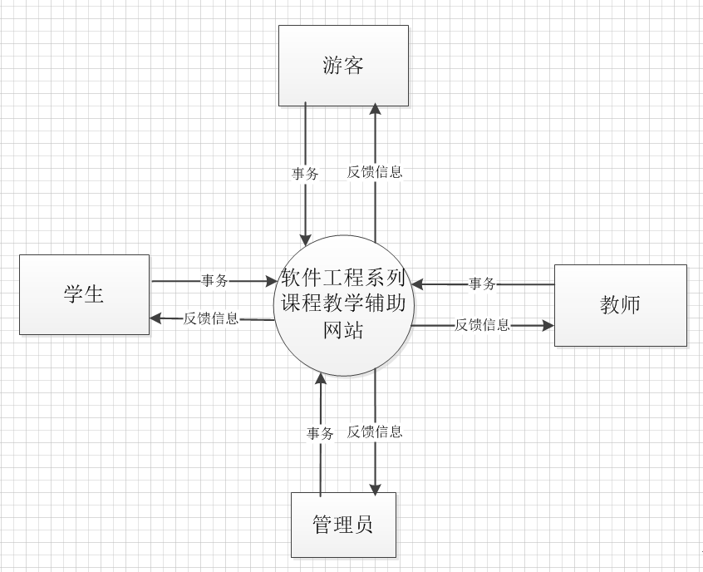
Data Flow Diagram（Top）
第12页

Slide 14
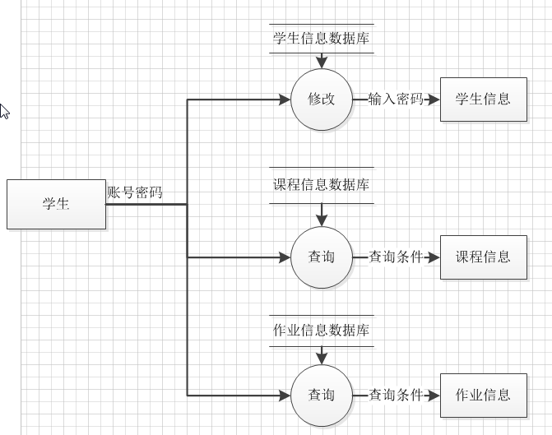
Data Flow Diagram(student)
第13页

Slide 15
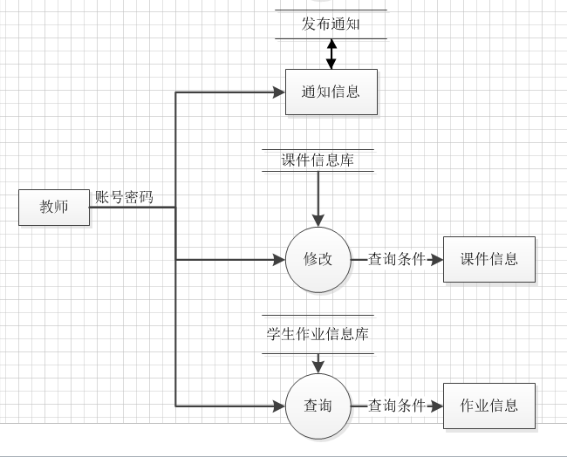
Data Flow Diagram(teacher)
第14页

Slide 16
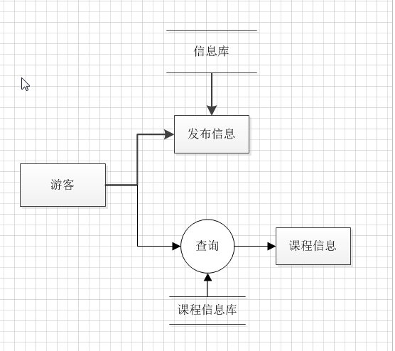
Data Flow Diagram(tourist)
第15页

Slide 17
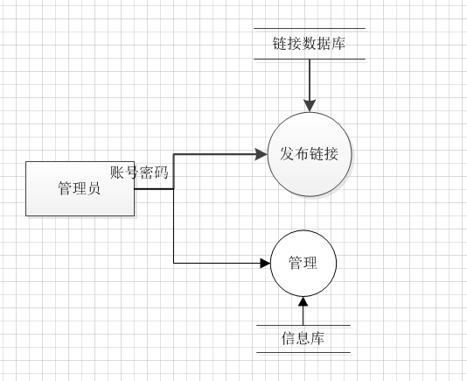
Data Flow Diagram(administrator)
第16页

Slide 18
Thank You !
第1页

